Slide 1
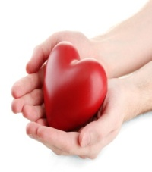
Шарты:
Бір-бірімізге «Жылы жүрек» сыйлайық!

Slide 2
Таудағы от
Шайтантауға сапар
Талап Сұлтанбековтың “Көшпелі алтын”ғылыми- фантастикалық әңгімесі
Үңгірдегі оқиға

Slide 3
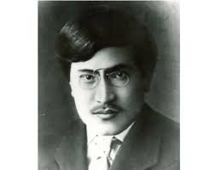
Таудағы от
Талап Сұлтанбеков
(“Көшпелі алтын”ғылыми-фантастикалық әңгімесі)
“Үңгірдегі оқиға”бөлімі
74-76-беттер

Slide 4
Сабақ мақсаты:
“Үңгірдегі оқиға» бөлімінің композициялық ерекшеліктерін талдайды.

Slide 5
Фантастика
Көне грек.-көзге елестету өнері.
Өмір шындығын қиялмен әсерлі бейнелейтін жанр.
Қазақ әдебиетінде фантастикалық жанр ХХ ғасырда қалыптасты.
Талап Сұлтанбеков- фантастика жанрына қалам тартқан алғашқы жазушылардың бірі.

Slide 6
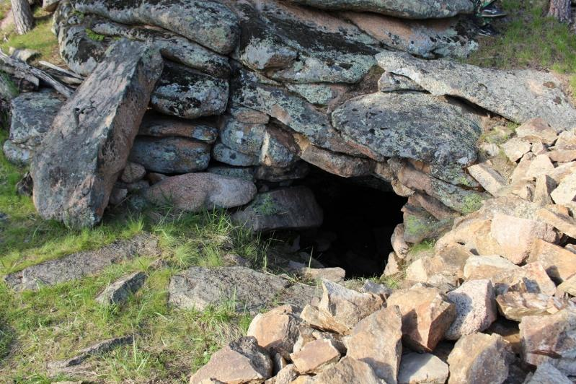
«Сұрақтар мен жауаптар тасқына» әдісі.
1-тапсырма
«Үңгірдегі оқиға» бөлімі бойынша берілген сұрақтарға жауап беріңіздер.

Slide 7
1.Үңгірдегі оқиға қай жерде болды?
2.Ондағы адамдар кімдер?
3.Ғалымдардың мақсат-мүддесі туралы не білесіздер?
4.Оқиғаның басты кейіпкері кім, оның өмірлік ұстанымы қандай?
5.Зерттеушілердің ғылыми жұмыстарының пайдасы неде?
6. Көшпелі алтын туралы аңызда негіз бар ма?
7. Тунгус апатының тууына не себеп болды?
8. Әйтиевтің балаларға берген бағасы қандай?
9.Сәменнің метиорит түйіршіктері туралы болжамы туралы не білесіз?

Slide 8
9 жауап-Жарайсың!
6 жауап-Жақсы!
3жауап-Әлі де тырыс!

Slide 9
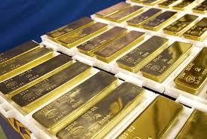
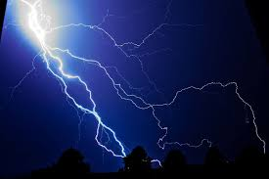
.
1-топ.Көшпелі алтын
2-топ.Көшпелі найзағай

Slide 10
«Кесте не дейді?» әдісі 2-тапсырма "Үңгірдегі оқиға"бөлімінең композициялық ерекшеліктерін талдап, кестені толтырыңыздыр
Сюжеттің басталуы
Сюжеттік байланыс
Шиеленісу
Шарықтау шегі
Шешімі

Slide 11
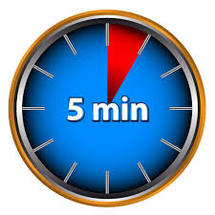

Slide 12
Ықтимал жауап
Бөлімнің композициялық құрылысы:
1.Сюжеттің басталуы.
Сәмен мен Қажытайдың Шайтантауда ғалымдармен кездесуі.
2.Сюжеттік байланыс.
Балалардың Әйтиевпен сұхбаты.
3.Шиеленісуі. Көшпелі алтын туралы аңыз
4.Шарықтау шегі. Найзағайдың пайдасы.
5.Шешімі.Сәменнің гипотезасы

Slide 13
Кері байланыс
Дескриптор
-Бөлімнің композициялық құрылысын анықтады. -құрылысына қарай кестені толтырып, талдады.

Slide 14
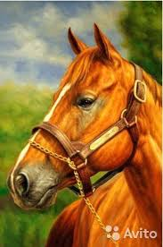
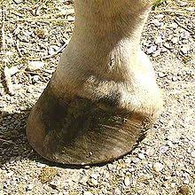
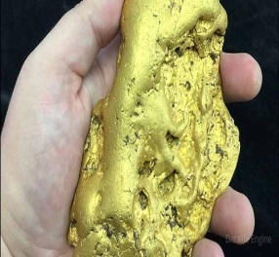
Бірін-бірі бағалау “Алтын”әдісі
1.Ат басындай алтын(өте жақсы)
2.Тай тұяғындай алтын(жақсы)
3.Жұдырықтай алтын(орташа)

Slide 15
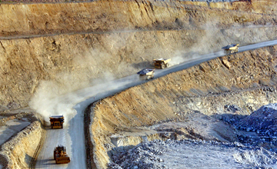
Қосымша дерек
«Алтынтау-Көкшетау» алтын айыру комбинаты
Көкшетаудан солтүстікке қарай 17 шақырым жерде орналасқан Васильков кен орны 1963 жылы анықталған, онда 1980 жылдан бері алтын игере басталды. Қазір ол Қазақстандағы ең ірі кен орны болып саналады. Сондай-ақ әлемде алтын өндіретін ірі 20 кәсіпорынның қатарына енген. Жоба бойынша кәсіпорынның қуаты жылына 8 миллион тонна руда өндіреді. Әлемде неше түрлі бағалы тас болғанымен, алтынның орны бөлек. Менделеев кестесіндегі барлық элемент ішінде алтын ғана ақша орнына жүреді. Осыған қарап-ақ, еліміз үшін алтынның нарқын анықтауға болады.Пайдасын көруге болады. Алтынның жеуге жарамды түрі де бар. Азияның кейбір елдерінде алтынды жеміс-жидек жанына, кофе мен шайға қосып береді. Әлемдегі ең қымбат гамбургер алтын қауызы (хлопья) қосылып жасалады. Адам ағзасында шамамен 0,2 миллиграмм алтын бар, әсіресе қан құрамында басым.

Slide 16
"Синквейн"әдісі. 3-тапсырма
Алтын,найзағай сөздеріне 5 жолды өлең құру.

Slide 17
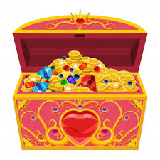
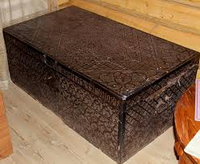
Рефлексия
" Сандық "әдісі.
1. Пайдалы материалды алтын сандыққа салып, өзімен бірге алып жүреді.
2. Сабақта ұнамаған сәттерді қара сандыққа салады, сыныпта қалдырып кетеді.

Slide 18
Үй тапсырмасы “Туған жердің құпиясы”эссе жазу

